Slide 1
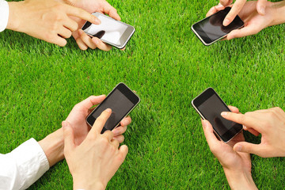
スマホゲームとお金について ～課金のしくみ～
Notes:
スマートフォンゲームとお金についてお話しします。

Slide 2
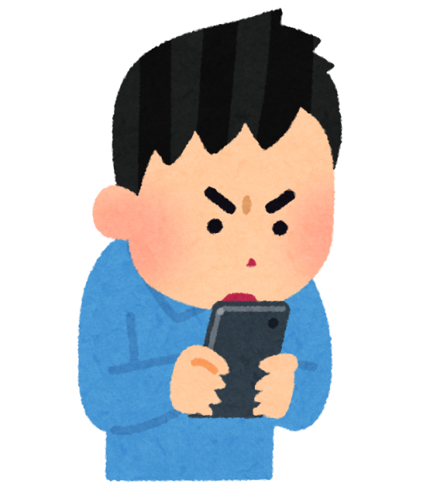
青少年のスマホの利用目的は、 1位ｺﾐｭﾆｹｰｼｮﾝ、2位動画視聴、3位ゲーム。
平成28年度青少年のインターネット利用環境実態調査（内閣府）より
Notes:
青少年のスマホ利用について内閣府による調査の結果です
ＬＩＮＥやインスタグラム、ツィッター等のＳＮＳを含む
コミュニケーション目的で使うのが84.9%でトップ、
次いで動画視聴(78.1%)
ゲーム(72.4%)と続きます
小学生ではゲーム(79.0%)が利用目的として１位になっているのも特徴です

Slide 3
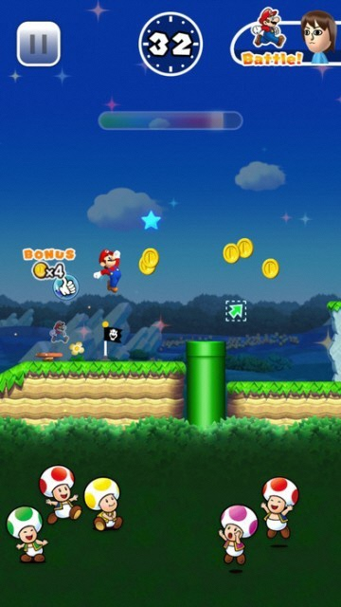
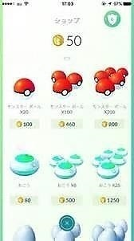
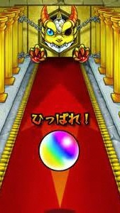
無料で遊べるスマホのゲームも…
だいたい後から課金がついてくる！
１．続きをプレイするため
２．アイテム購入のため
３．ガチャのため
©2018 Niantic, Inc.
©2018 Pokémon.
© Nintendo
©XFLAG
Notes:
スマートフォンゲームはダウンロード無料、基本プレイ無料と記載されているものもたくさんあります
しかし、
●最後までプレイするためにはお金が必要である
●アイテムなどにお金を支払うことでゲームを有利に進めることができる
●「ガチャ」と呼ばれるくじ引きにお金が必要である
などお金を支払う仕掛けが用意されているものがほとんどで
そこへお金を支払う行為は「課金」※と呼ばれています
※本来「課金」というと「価値あるものの対価の支払いを求めること」ですが、
近年「ネットゲームに課金する」などのように「支払う行為」を指して使われることが増えています

Slide 4
「課金」のしくみの例
１．コンビニなどでカードを購入
（itunesカード、googleplayカードなど)
２．ゲーム内通貨を購入
（魔法石、コイン、オーブ、ルビーなど)
３．ゲーム内通貨でアイテムを購入
Notes:
代表的な「課金」のしくみについて説明します
あるゲーム内でアイテムを購入するまでの手順です
●まず、コンビニエンスストアなどでカードを購入します。
アップル社の「itunesカード」、google社の「googleplayカード」などが有名です。
ここに印刷されているシリアル番号やQRコードなどをWEB上に入力すると購入金額に応じたクレジットがアカウントに入金されます。
●ゲームの中の購入画面でそのゲームの中だけで通用するゲーム内通貨をWEB上の入金残高を使って購入します。
ゲーム内通貨は「魔法石」「オーブ」「コイン」などゲームによって様々です。
この時点で元のお金はそのゲームのため以外には使えなくなります。
●アイテムに応じて設定された対価としてゲーム内通貨を引き替え
アイテムを手に入れます
※スマートフォンなどでクレジット支払いが可能な設定をすることで
１番の手順を省いて、直接クレジット支払いでゲーム内通貨を購入することもできます

Slide 5
「課金」のしくみの例①
レアアイテムＧＥＴ!!
１０コインで
アイテムを購入
現金が何度も交換されることに注意
換
１０コインを
９８０円で購入
換
入金用カードを
コンビニで買う
クレジット支払
を設定する
Notes:
この仕組みを図で説明すると
●ゲーム内のアイテムを手に入れるために
●ゲーム内で１０コインという対価を払わなければなりません
●１０コインを手に入れるためにはWEB上で９８０円を支払わなければなりません
●WEB上で９８０円を支払うためには
●クレジット支払いを設定するかコンビニエンスストアで各社に対応したカードを購入し、WEB上に入金しなければなりません。
現金に換算するとこのアイテムをゲットするためには約１０００円の出費が必要だったと言うことがわかります
しかし、アイテムを手に入れるまでに元の現金が何度も形をかえているため、
最終的なアイテムの価値が分かりにくくなりがちであることには注意が必要です

Slide 6
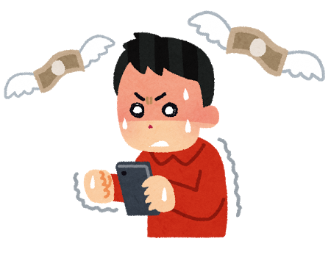
「課金」のしくみの例②
レアアイテムＧＥＴ!!
７コインで
ガチャを回す
(くじ引きをする)
ハズレ
１０コインを
９８０円で購入
入金用カードを
コンビニで買う
クレジット支払
を設定する
Notes:
その他の課金のしくみとして
「ガチャをまわす」ための課金があります
●WEB上での支払い方法を決めたら
●ゲーム内通貨を購入します
●ゲーム内通貨を消費して「ガチャをまわす」のです
このガチャというのはゲーム内のキャラクターやアイテムを手に入れるためのくじ引きです
駄菓子屋の前によく置かれていた「ガチャガチャ」とよばれるくじ引きをイメージしてそう呼ばれています
くじ引きですから目当てのアイテムなどが手に入るとは限らず、価値の低いアイテムなどが出現する可能性もあります
目当てのアイテムを手に入れるにはもう一度「ガチャを回す」しかありませんが、このときゲーム内通貨の消費量が
企業のマーケティング等により絶妙に設定されていることが多く、より多くの課金をしたくなる工夫がなされています

Slide 7
「課金」のしくみの例②
レアアイテムＧＥＴ!!
７コインで
ガチャを回す
(くじ引きをする)
ハズレ
ハズレ続ければ
目的のレアアイテムが
手に入らないことも・・・
１０コインを
９８０円で購入
入金用カードを
コンビニで買う
クレジット支払
を設定する
Notes:
その他の課金のしくみとして
「ガチャをまわす」ための課金があります
●WEB上での支払い方法を決めたら
●ゲーム内通貨を購入します
●ゲーム内通貨を消費して「ガチャをまわす」のです
このガチャというのはゲーム内のキャラクターやアイテムを手に入れるためのくじ引きです
駄菓子屋の前によく置かれていた「ガチャガチャ」とよばれるくじ引きをイメージしてそう呼ばれています
くじ引きですから目当てのアイテムなどが手に入るとは限らず、価値の低いアイテムなどが出現する可能性もあります
目当てのアイテムを手に入れるにはもう一度「ガチャを回す」しかありませんが、このときゲーム内通貨の消費量が
企業のマーケティング等により絶妙に設定されていることが多く、より多くの課金をしたくなる工夫がなされています
さらに確率設定等の影響でハズレ続ければ目当てのアイテムが最後まで手に入らないこともあります
このように「課金」とは現金が形を変える毎に使い道が限定されていき
最終的にゲームを楽しむ様々な要素のために現金を支払う行為です。
近年、子ども達による高額な課金のトラブル事例も多数報告されています。

Slide 8
「課金」のしくみの例②
レアアイテムＧＥＴ!!
７コインで
ガチャを回す
(くじ引きをする)
アタリ
ハズレ続ければ
目的のレアアイテムが
手に入らないことも・・・
１０コインを
９８０円で購入
入金用カードを
コンビニで買う
クレジット支払
を設定する
Notes:
その他の課金のしくみとして
「ガチャをまわす」ための課金があります
●WEB上での支払い方法を決めたら
●ゲーム内通貨を購入します
●ゲーム内通貨を消費して「ガチャをまわす」のです
このガチャというのはゲーム内のキャラクターやアイテムを手に入れるためのくじ引きです
駄菓子屋の前によく置かれていた「ガチャガチャ」とよばれるくじ引きをイメージしてそう呼ばれています
くじ引きですから目当てのアイテムなどが手に入るとは限らず、価値の低いアイテムなどが出現する可能性もあります
目当てのアイテムを手に入れるにはもう一度「ガチャを回す」しかありませんが、このときゲーム内通貨の消費量が
企業のマーケティング等により絶妙に設定されていることが多く、より多くの課金をしたくなる工夫がなされています
さらに確率設定等の影響でハズレ続ければ目当てのアイテムが最後まで手に入らないこともあります
この場合は運良くアイテムをゲットできたようです

